Slide 1
广元市公共资源交易平台
投标人培训
国泰新点软件股份有限公司
2018年05月

Slide 2

目 录
1
注 册 流 程
统分结合
功 能 介 绍
虚实结合
2
3
平 台 特 点
智能体验
4
系 统 演 示
4
5
资源共享
流程优化

Slide 3

第一部分
注册流程

Slide 4
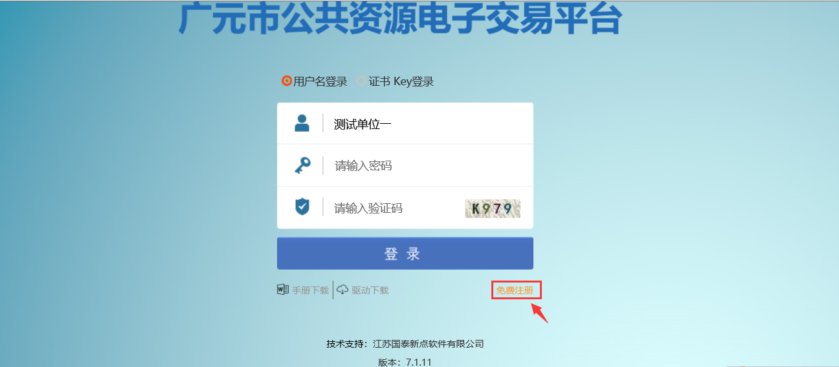
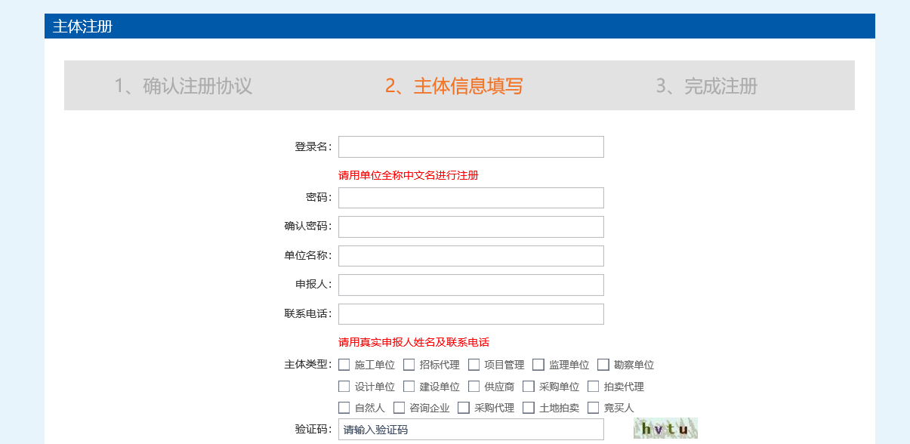
投标人注册
系统登录地址：http://gyggzy.gov.cn

Slide 5
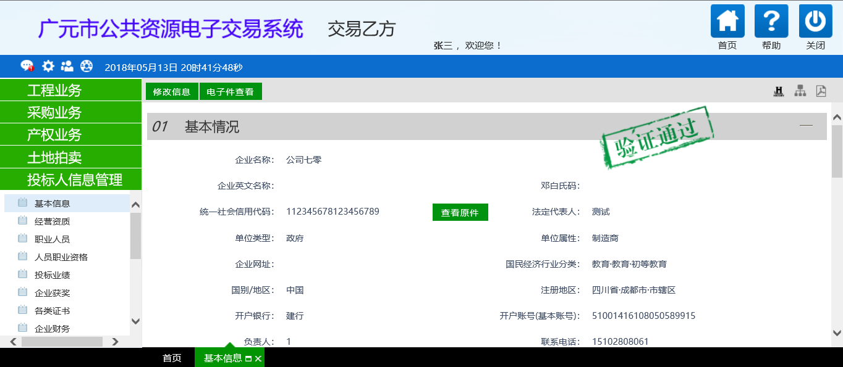
诚信库申报

Slide 6
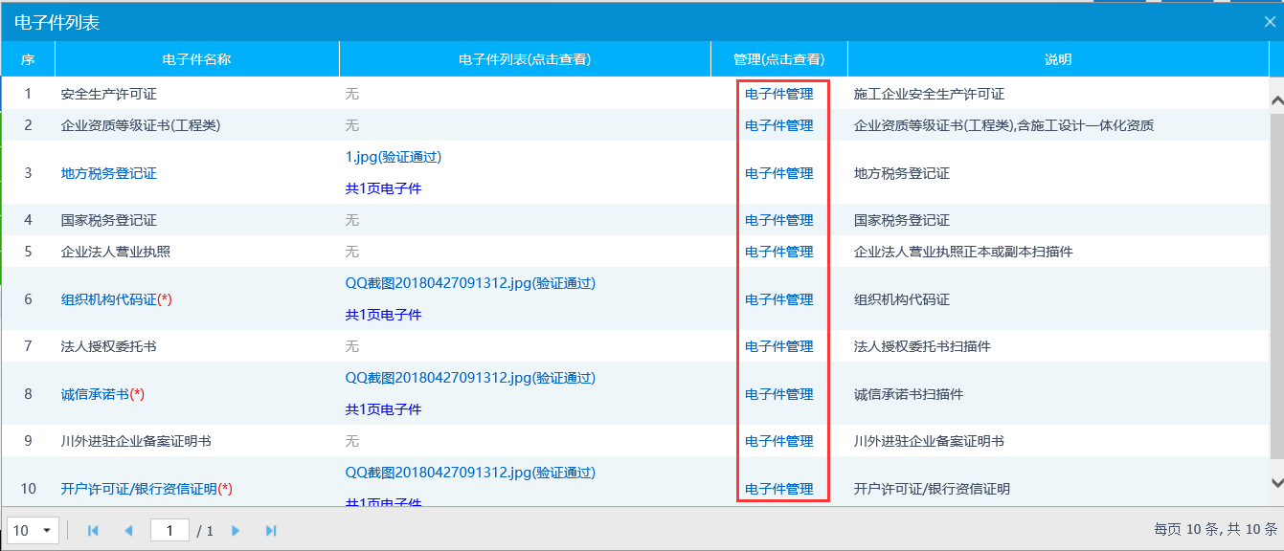
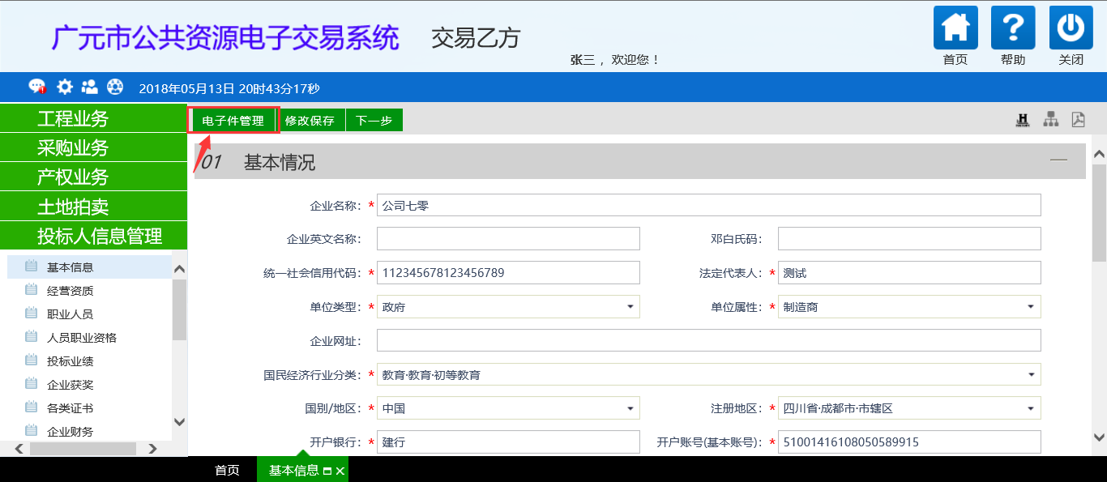
扫描件上传

Slide 7
第二部分
功能介绍

Slide 8
功能介绍
投标报名
网上提问
招标文件领取
答疑澄清文件领取
01
02
03
04
08
07
06
05
开标
上传投标文件
投标文件制作
缴纳保证金
可实现投标人通过网上银行、手机银行、银行柜台转账到指定的账户。

Slide 9
第三部分
平台特点

Slide 10
电子交易平台特点
关注用户体验，提供良好的用户体验
资源集约共享，一次录入，全程共享；同类资源，统一管理
规范文档范本，运用先进技术，功能灵活扩展

Slide 11
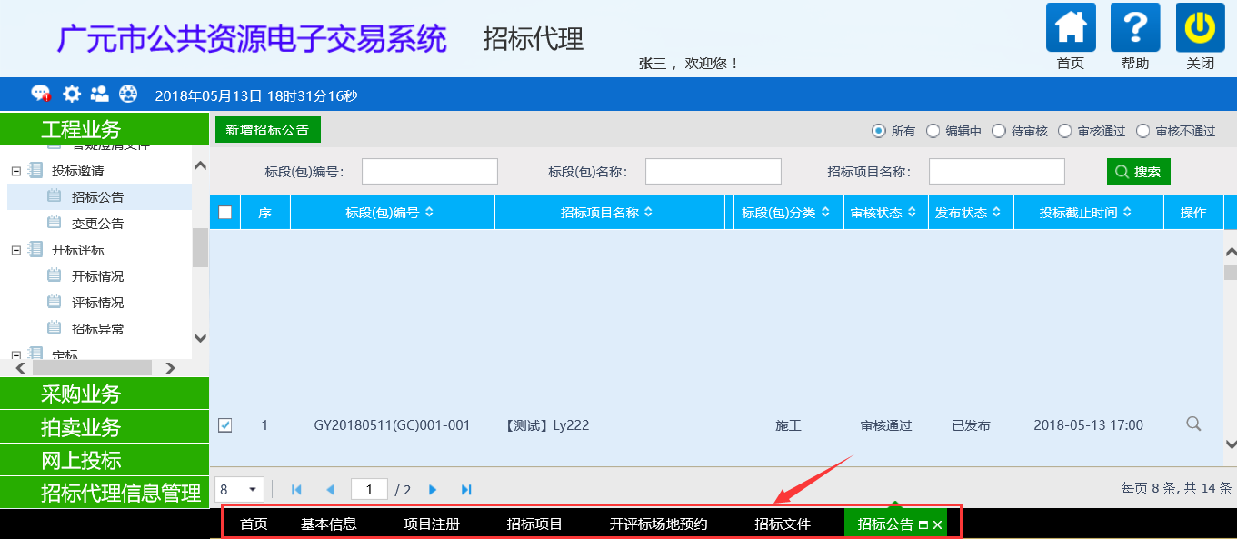
1、关注用户体验
关注用户体验，简化操作步骤，提供个性配置
多任务切换，并行式处理

Slide 12





2、资源集约共享
统一信息发布
统一诚信管理
统一文档管理
一次录入，全程共享；同类资源，统一管理
统一资金管理
统一场地管理

Slide 13
3、规范文档范本
招标文件范本
其他文本文件
投标文件组成
资格预审公告
工程量清单格式
招标公告
评标办法
投标邀请书
评分点设置
中标通知书
………………
………………
范本化的招标模板：工程、采购、产权、土地……

Slide 14
4、运用先进技术
CA安全身份认证
可信站点认证
可信时间戳
电子签名
电子化加解密
数据库级名单加密
标书断点续传
软硬件标识识别
文字内容比对
统一工作流
BI数据智能分析
统一门户与支撑

Slide 15
第四部分
系统演示

Slide 16
为客户创造价值
谢谢！

